Slide 1
МОБИЛЬНОЕ ПРИЛОЖЕНИЕ: РЕДАКТОР КАРТОЧЕК ДЛЯ ОЦЕНКИ ВЫСТУПЛЕНИЙ ПО ХУДОЖЕСТВЕННОЙ ГИМНАСТИКЕ
Выполнил:
студент группы 204 ПИ,
Рубцова Е.А.
Научный руководитель:
преподаватель департамента программной инженерии,
Пронин С.А.

Slide 2
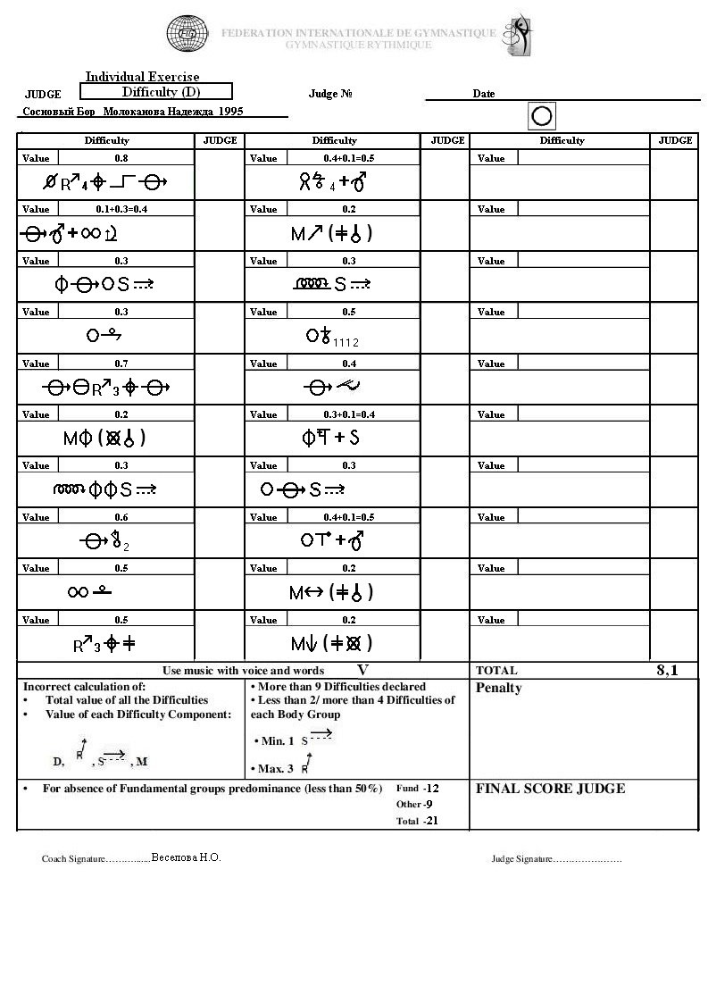
ПРОГРАММА
ВЫСТУПЛЕНИЯ
ДОКУМЕНТ, НЕОБХОДИМЫЙ ДЛЯ УЧАСТИЯ В СОРЕВНОВАНИЯХ ПО ХУДОЖЕСТВЕННОЙ ГИМНАСТИКЕ

Slide 3
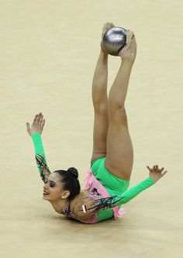
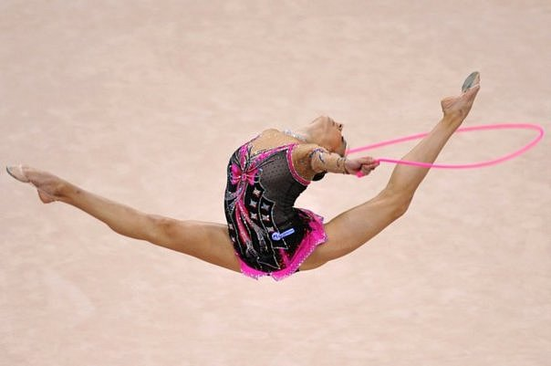
ПРИМЕРЫ

Slide 4
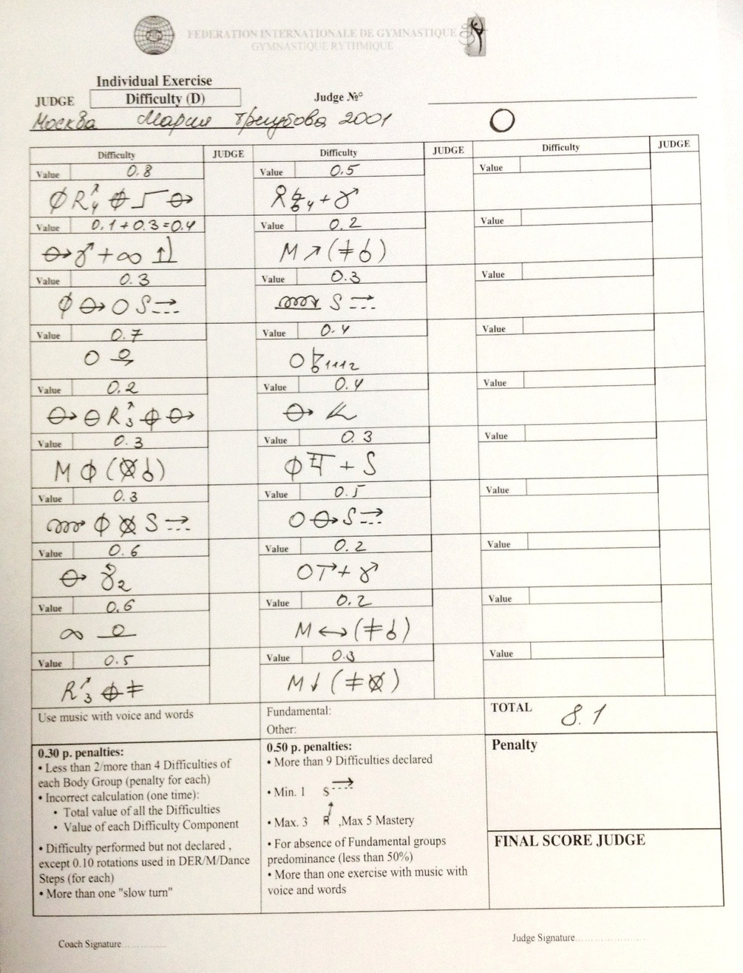
РАНЬШЕ
СЕЙЧАС

Slide 5
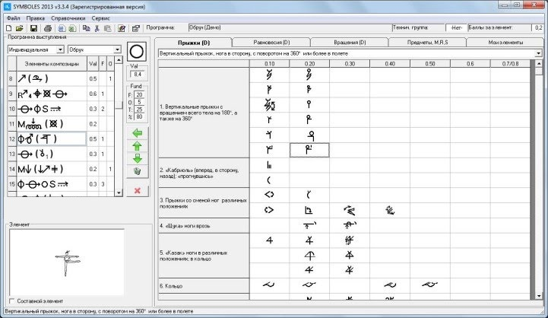
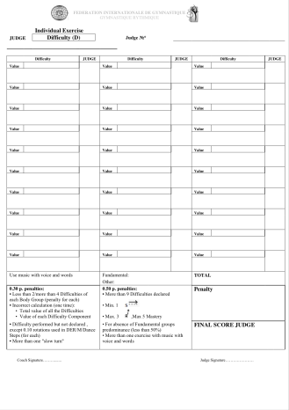
СУЩЕСТВУЮЩИЕ РЕШЕНИЯ ПРОБЛЕМЫ
SYMBOLES
БАЗА ЭЛЕМЕНТОВ WORD
ДОРОГО
НЕУДОБНО
ПУСТОЙ ШАБЛОН

Slide 6
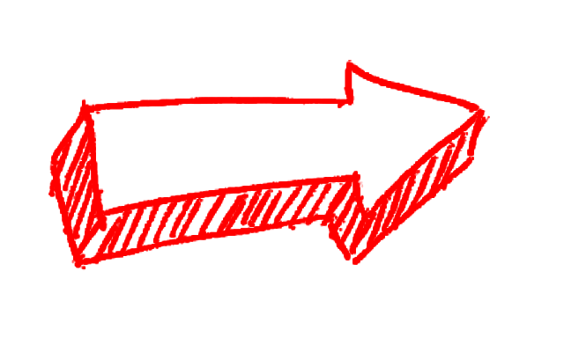
ЦЕЛЬ
АДАПТАЦИЯ
ПОД МОБИЛЬНОЕ УСТРОЙСТВО

Slide 7
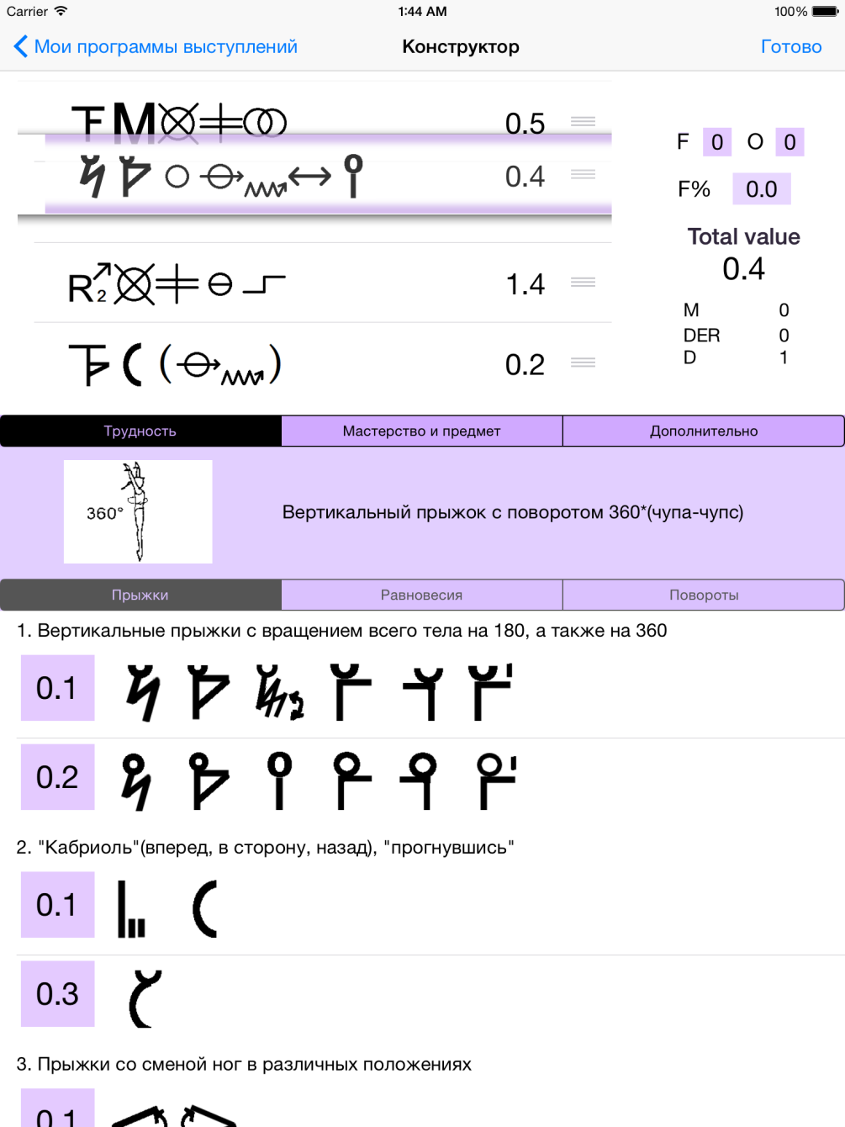
РЕАЛИЗАЦИЯ и ТЕХНОЛОГИИ
ОПТИМИЗАЦИЯ ПОД ПЛАНШЕТ Apple iPad
ЯЗЫК SWIFT
ОРГАНИЗАЦИЯ ВЗАИМОДЕЙСТВИЯ БОЛЕЕ ЧЕМ 500 ИЗОБРАЖЕНИЙ
УДОБНЫЙ ПОИСК ПО ВКЛАДКАМ
ФОРМИРОВАНИЕ ГОТОВОГО ДОКУМЕНТА PDF

Slide 8
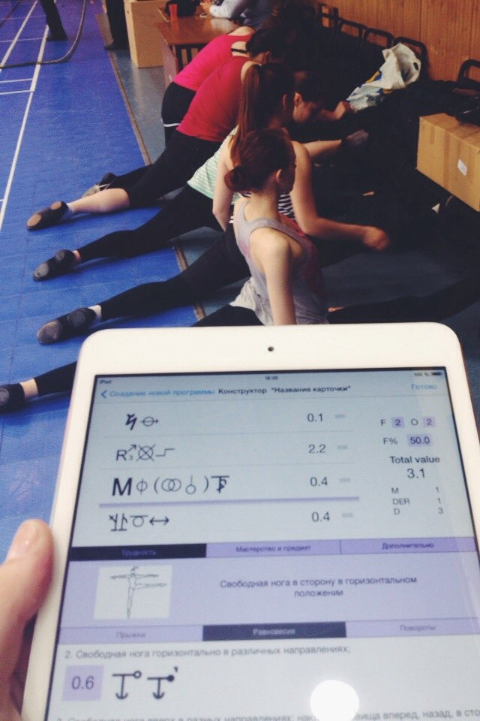
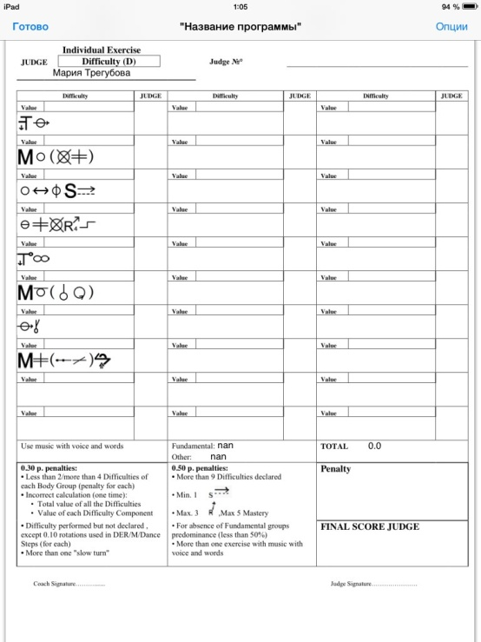
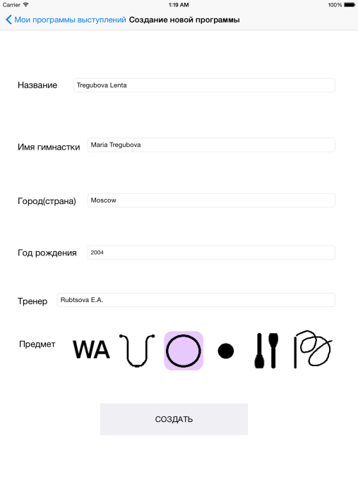
ИСПОЛЬЗОВАНИЕ
СОСТАВЛЕНИЕ ПРОГРАММЫ
ПОДГОТОВКА
ЭКСПОРТ PDF

Slide 9
СПАСИБО ЗА ВНИМАНИЕ

